Slide 1
BEPCII 电源系统2024〜2025年度运行总结
加速器中心电源组
2025年10月13日 郑州
www.ihep.ac.cn
Notes:
1

Slide 2
内容提要：
本轮电源系统运行情况
电源系统改造内容
明年工作计划
Notes:
2

Slide 3
本轮运行情况 ：
BII电源系统故障时间统计
BII运行总时间 ：2640.00 小时 BII运行总故障时间 ：155.02 小时
电源系统故障时间：9.45 小时，6.1% （去年23.38 小时，14.24% ）
Notes:
3

Slide 4
本轮运行情况 ：
日 期 |  | 电源 | 故障电源
2025/5/17 | 2025/5/18
2025/5/19 | 2025/5/25
2025/5/26 | 2025/6/1
2025/6/2 | 2025/6/8
2025/6/9 | 2025/6/15
2025/6/16 | 2025/6/22 | 0.67 | 直线正、负电子源电源，C15电源。
2025/6/23 | 2025/6/29 | 0.62 | 环校正R1OBV16电源
2025/6/30 | 2025/7/6
2025/7/7 | 2025/7/13 | 0.00 | 直线电源
2025/7/14 | 2025/7/20
2025/7/21 | 2025/7/27 | 1.22 | 9#前级直流源驱动故障
2025/7/28 | 2025/7/28
2025/8/25 | 2025/8/31
2025/9/1 | 2025/9/7
2025/9/8 | 2025/9/14
2025/9/15 | 2025/9/21 | 0.12 | 直线CP6V
2025/9/22 | 2025/9/28
2025/9/29 | 2025/9/30 | 6.83 | Q1A、ISPB，校正电源R3IBV04

Slide 5
本轮运行情况 ：
BII电源系统故障时间（9.45/24.22 小时）次数分析（6/61）
主B铁 | 特种铁 | chopper | SKQ | IQ2、3 | OQ2、3 | 160Q | 超导磁铁 | 校正子 | 输运线 | 直线
0.00 | 6.83 | 1.22 | 0.00 | 0.00 | 0 | 0.00 | 0.00 | 0.62 | 0.00 | 0.79
0 | 1 | 1 | 0 | 0 | 0 | 0 | 0 | 1 | 0 | 3
2025
2024
0.00 | 7.28 | 2.12 | 0.00 | 0.00 | 3.87 | 0.00 | 0.00 | 7.25 | 0.00 | 0.87
0 | 8 | 5 | 1 | 0 | 6 | 0 | 1 | 22 | 2 | 12
故障“大户”：
    特种铁电源：72.3%
    直线电源：3次
    Chopper电源：12.9%
Notes:
5

Slide 6
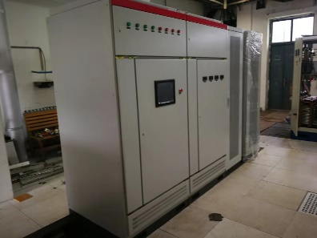
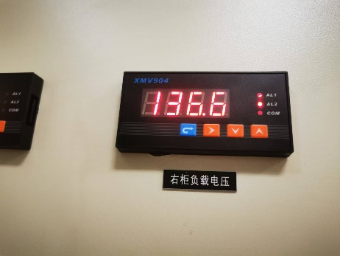
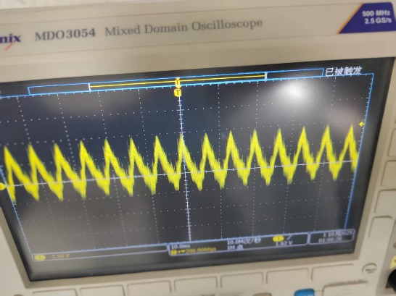
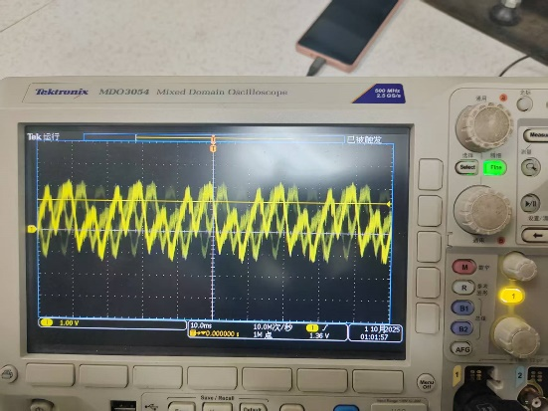
本轮运行情况 ：
  对撞区特种磁铁电源
  发生故障1次，故障时间6.83小时（电源故障时间的72%）
    Q1A电源的电压显示和判断组件损坏。
      如何提高大功率电源的可维修性，实现快速故障定位是关键。
      比如基于AI的故障诊断。
    ISPB电源的快速铁温保护系统，电压信号虚接。
    下隧道重新整理连接线，并拆、装采集端连接接头。
    如何提高弱电压信号在长距离传输中的可靠性。
Notes:
6

Slide 7
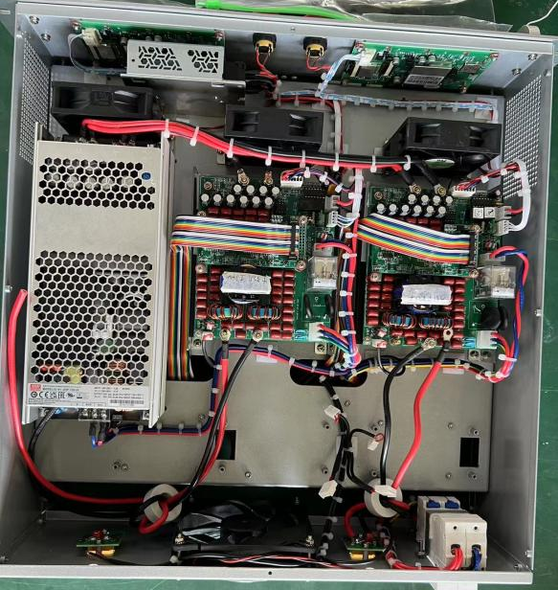
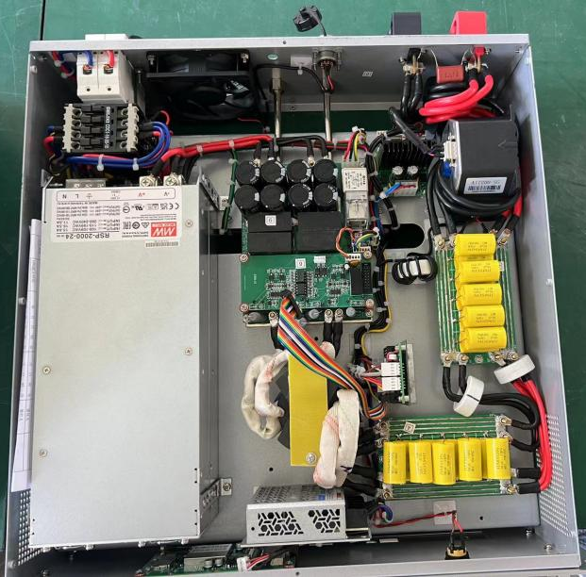
本轮运行情况 ：
  校正子
  正式运行后发生故障1次，故障时间0.62小时
    电源过温故障
    需要进一步衡量水冷效果
  完成校正电源升级改造
    全部升级为数字电源，提高了电源精度指标。
    加入了慢同步功能。
    在调试阶段出现过部分电源响应不同步的现象。
    通过修改电源控制程序已经解决。
  目前储存环校正电源有三种。
    一带一：完成改造升级
    一带二：完成改造升级
    一带三：全部自主研发，进行中
    存在的问题：一台40A电源不能满足运行需要，需要更换为80A。
Notes:
7

Slide 8
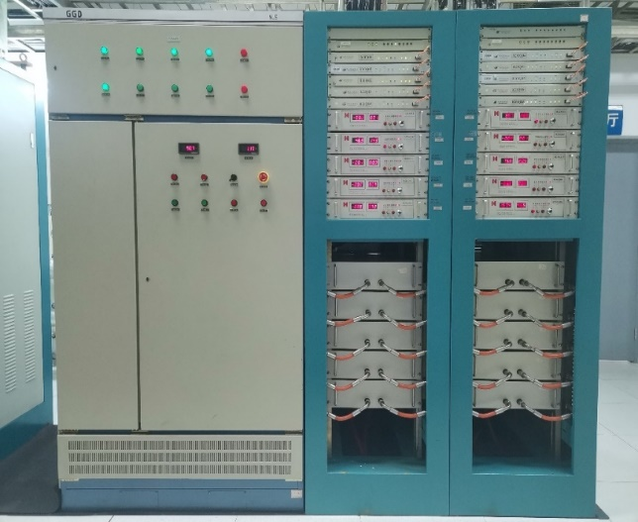
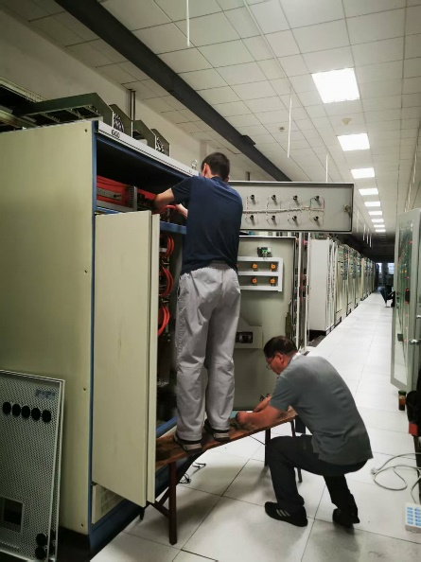
本轮运行情况 ：
  Chopper Q、S磁铁电源
  发生故障1次，故障时间1.22小时
    电源掉一次，前级直流源的驱动故障。
    虽然造成故障时间超1小时，但是从BII运行以来，直流源出现故障的次数屈指可数。
    发生两次输出电流回采不稳（实际并无波动）。
      电源控制机箱接口松动一次。
      更换PSI一次。
      改造成数字电源可从根本上解决这个问题。
  B铁、OQ2、3、 SKQ磁铁电源
  本次运行周期未发生故障。
Notes:
8

Slide 9
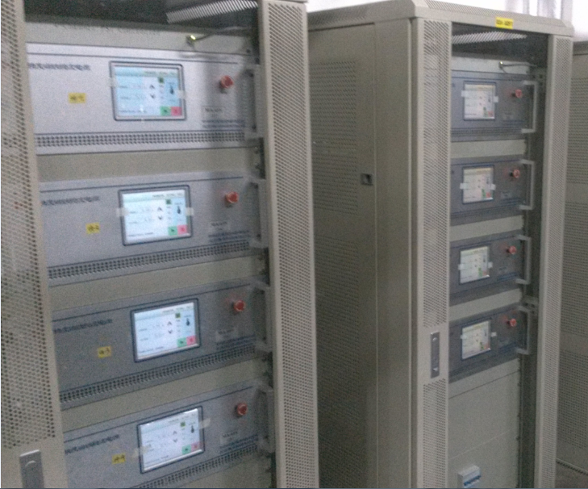
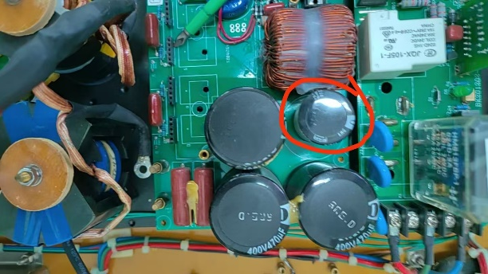
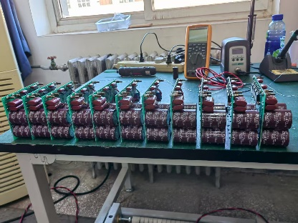
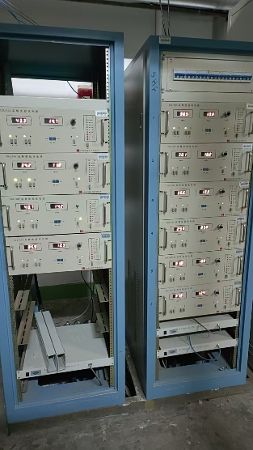
本轮运行情况 ：
  直线
  实际发生故障次数多于统计次数
    分析故障频发原因：
    电容老化→因此，在今年暑期检修期间，对电容进行了更换。
    触摸屏故障→由于所用型号已停产，将储存环部分电源的屏拆下备用。
    前级过流→更换正规大厂的直流源。
    整理备品备件。
  存在问题：
      有10台模拟电源寿命超过20年，老化严重，且无备件。
Notes:
9

Slide 10
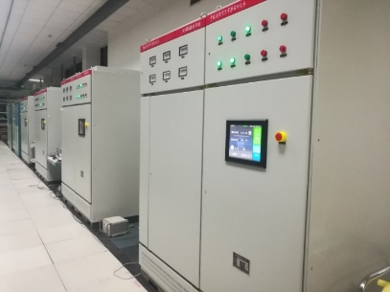
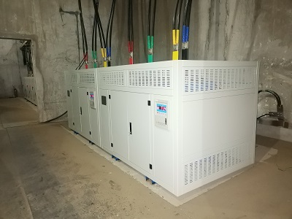
电源改造内容（1）：
储存环主B磁铁电源
  上次年会前完成电源、变压器的安装
  本年度完成4台电源所有测试，并正式运行
电源名称 | IB | OB
电源数量 | 2 | 2
2.8GeV运行电流（A） | 1250 | 1057
标准化电流（A） | 1300 | 1100
额定输出电流（A） | 1400 | 1200
额定输出电压（V） | 470 | 200
额定输出功率（kW） | 658 | 240
负载电阻（mΩ） | 340 | 156
电流稳定度（ppm） | ≤50 | ≤50

Slide 11
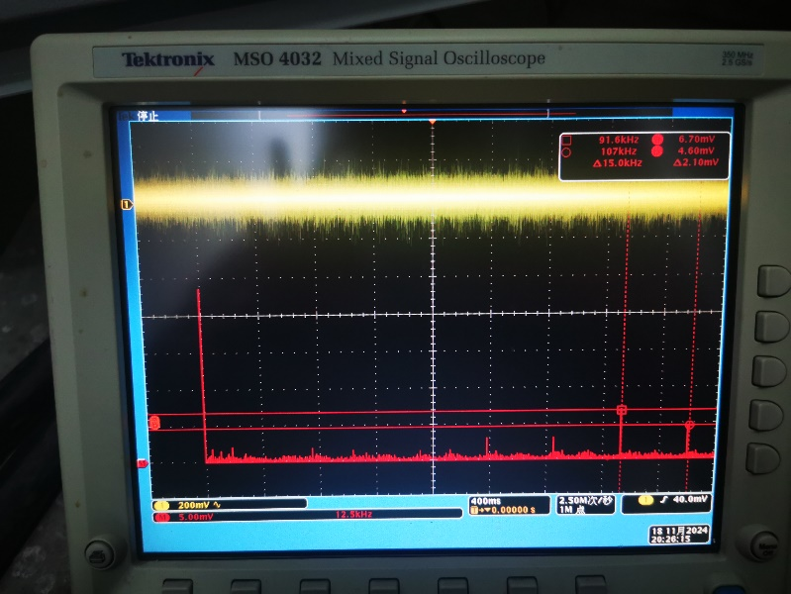
电源改造内容（2）：
电源名称 | TCB1 | TE(P)B17 | LQ
电源数量 | 1 | 2 | 4
2.8GeV电流（A） | 336 | 260 | ±150
标准化电流（A） | 370 | 290 | ±160
额定输出电流（A） | 400 | 300 | ±180
额定输出电压（V） | 48 | 30 | ±25
额定输出功率（kW） | 19.2 | 9 | 4.5
负载电阻（mΩ） | 115 | 100 | 100
电流稳定度（ppm） | ≤100 | ≤100 | ≤100
输运线TCB1磁铁、TE(P)17磁铁电源
LQ磁铁电源
  上次年会前完成电源的方案评审
  本年度完成电源生产、安装、所有测试。
  已经正式运行。
  测试结果：稳定度30ppm。
  其他各参数测试结果均优于设计指标。

Slide 12
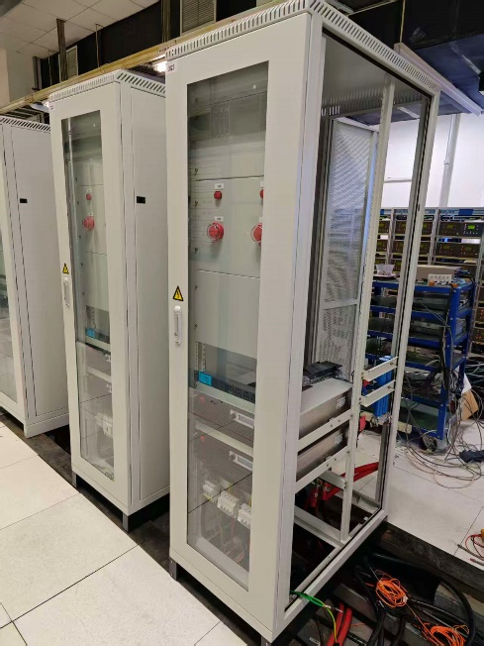
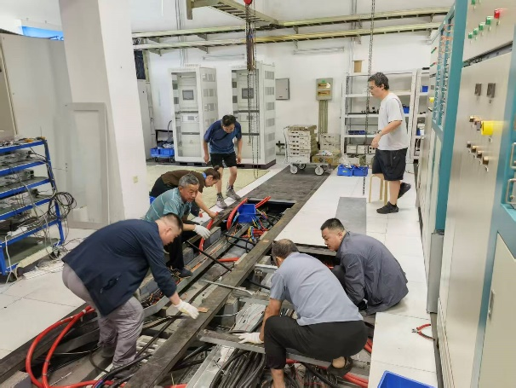
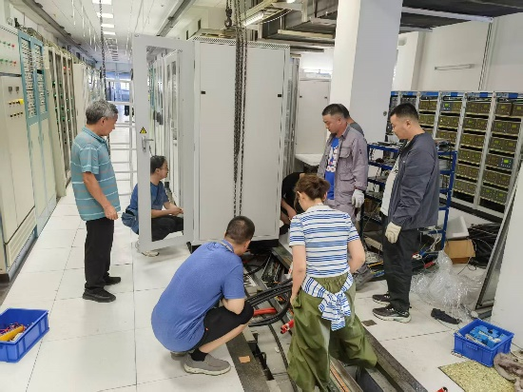
电源改造内容（3）：
OQ02/03电源改造
  去年发生故障6次，故障时间3.87小时
  为了在暑期完成电源改造
  时间紧，任务中，所以在前期做了大量调研、测试。
内容包括：
  方案评审、电源生产。
  旧电源拆卸，新电源就位安装。
  电源调试和验收测试。
在3周完成电源所有安装调试工作，所有指标通过测试。
目前已经正式运行。

Slide 13
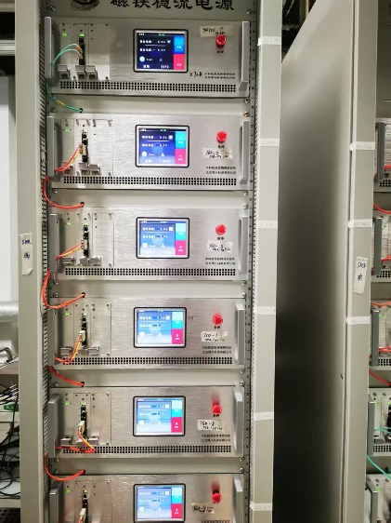
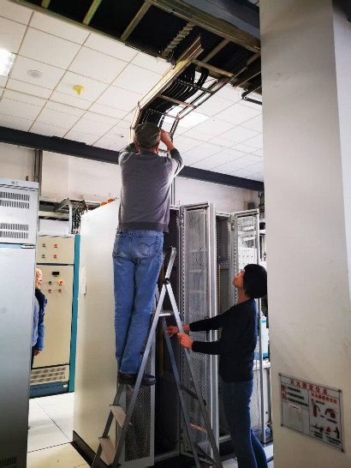
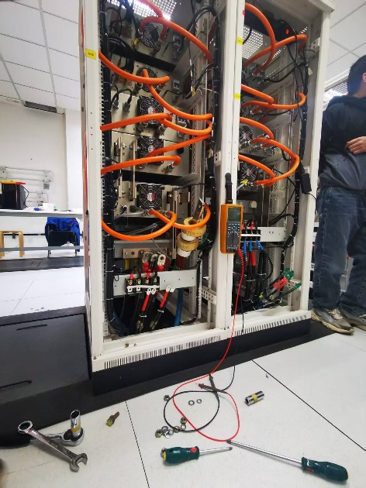
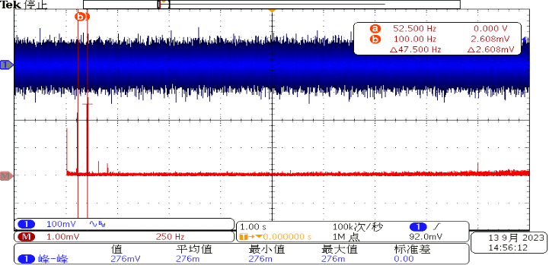
电源改造内容（4）：
SKQ电源改造
  上次年会前完成电源研制。
  本年度完成安装。
内容包括：
  电源安装、铁温保护线整理。
  隧道内负载对应关系、极性测试、铁温保护测试。
  电源参数调试和验收测试。
所有电源性能指标均优于设计指标。
  设计指标：电压纹波100mV,电流稳定度100ppm。
电源已正式运行。
最大的为100Hz，有效值2.8mV幅值

Slide 14
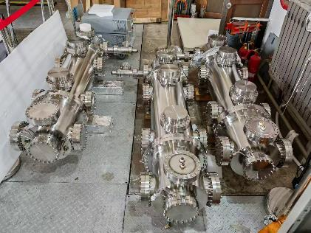
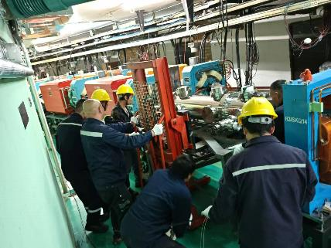
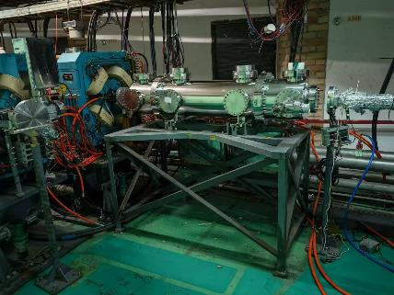
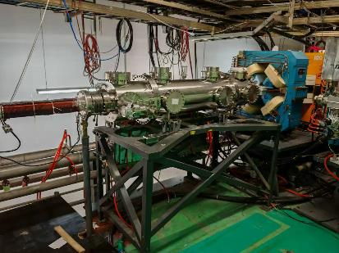
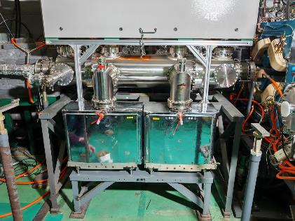
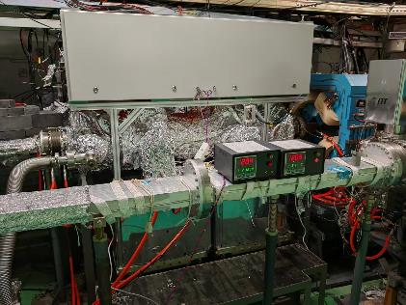
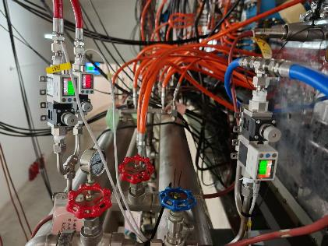
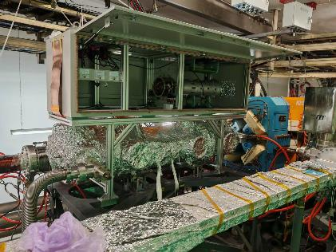
kicker磁铁相关工作：
2024年11月，4台注入新kicker磁铁完成在隧道内的所有安装工作。之后进行精准就位，以及高真空获取的相关工作。12月份，4台kicker磁铁与高压脉冲电源完成了联调试验，并进行了拷机试验，高压缓慢增加到设计要求值。

Slide 15
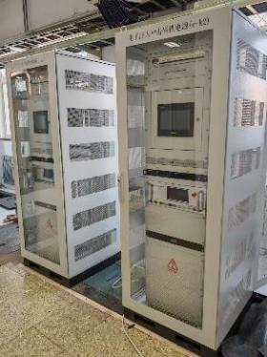
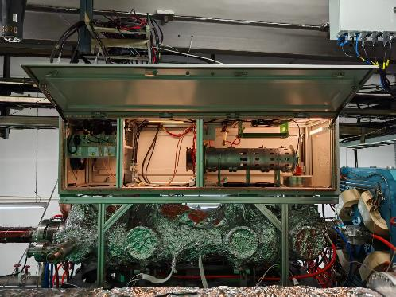
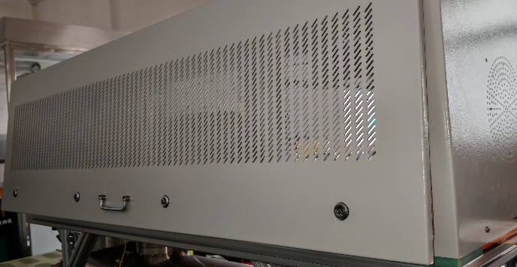
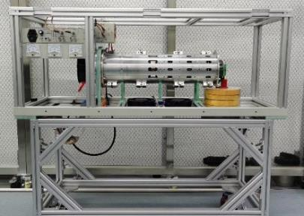
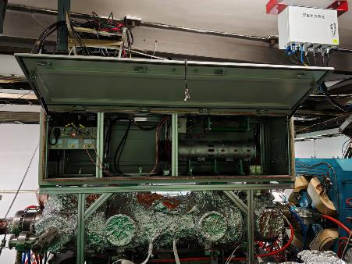
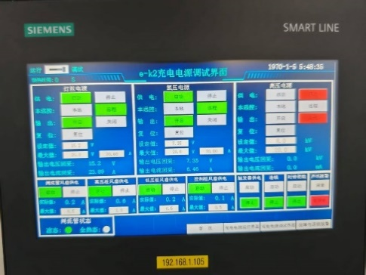
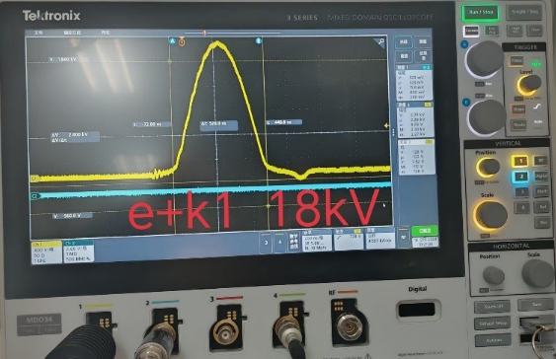
脉冲电源相关工作：
2024年11月，4台kicker高压脉冲电源完成了在3号电源厅以及隧道内的所有安装工作。之后进行电缆铺设和信号测试。12月份，4台高压脉冲电源进行多次的拷机试验，电流回采波形满足设计要求。调束前期发现触发器出现几次故障，排查发现脉冲机柜内温度偏高，对机柜的屏蔽门进行了改进并增加了一组风扇，处理之后至今kicker电源没有再出现故障。
Kicker脉冲电源机柜（自主研发）

Slide 16
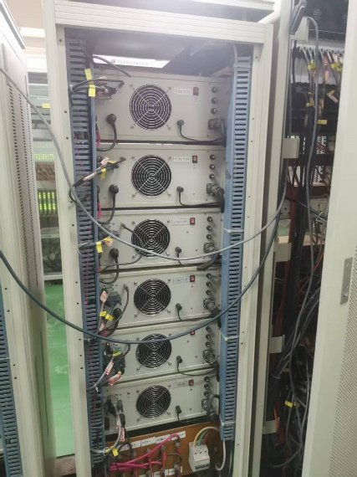
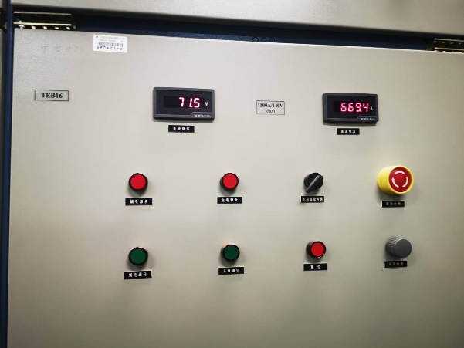
明年电源系统任务（1）：
规格 | 数量 | 备注
±32A/±14V | 32（其中备3） | 一带二，双向
35A/22V | 24（其中备2） | 一带二，单向
35A/55V | 2 | 一带一，单向
40A/25V | 2 | 一带一，单向
机柜 | 9 | 600mm*800mm*1700mm
输运线电源改造
  输运线的电源数量大、种类多。
    B铁电源，Q铁电源，校正子电源。
    B铁电源与原功率相同：1100A/140V。
  将在明年暑期完成输运线电源的改造任务。
已经完成：
  方案评审。
  部分电源生产。
参数(单位)
稳定度（8h）（ppm） | 100
准确度（ppm） | 100
电压纹波 | Vp-p <= 1% V_{N}（20MHz） 1kHz及以下：V_{rms}≤ 5mV 1kHz以上： V_{rms}≤ 10mV

Slide 17
明年电源系统任务（2）：
Q、S电源改造（课题：财政-院两类重点-北京正负电子对撞机数字化智能化改造项目-加速器电源）
  课题的重点放在电源的数字化、智能化改造。
  升能的需要，部分电源需要提高输出功率。
    为了节省经费，保留原直流源，需要对直流源进行改造。
    Q、S铁电源仍沿用chopper拓扑结构。
    将在明年完成16台直流源+148台chopper电源的改造任务。
已经完成：
  方案评审。
  招标书的撰写。
电源的重心：
  电源的智能化控制。
  故障诊断、故障预判、电源管家系统、 “傻瓜”电源
  因此控制器的设计、信号采集、处理和AI算法的训练是本课题的重点和核心。

Slide 18
    2024~2025年度电源系统整体运行平稳
    BEPCII明年暑期电源系统任务艰巨
    特别感谢通用系统和其他系统在检修期间的大力配合和辛苦付出！
谢谢！
Notes:
18

